Slide 1


TE3002B Implementación de Robótica Inteligente
21 de Abril del 2026
Facilitador: PhD Alfredo García Suárez

Slide 2

Bienvenida
Facilitador: PhD Alfredo García Suárez

Slide 3
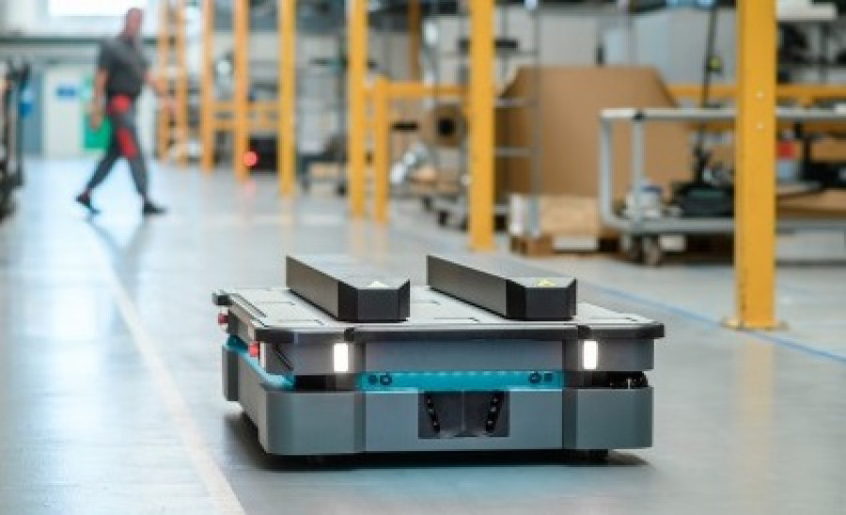
“La robótica móvil puede definirse como sistemas robóticos que pueden desplazarse en distintos entornos y que cuenta con distintas capacidades que les permiten ejecutar tareas complejas, ya sea de forma autónoma o controlados por un operador humano..”
–Katsuhiko Ogata
Facilitador: PhD Alfredo García Suárez

Slide 4
Clase Anterior
08
-Localización basada en Movimiento
-Parametrización en seguimiento de trayectoria
-Funciones a Trozos
Facilitador: PhD Alfredo García Suárez

Slide 5

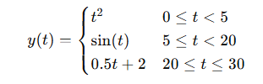
Localización basada en movimiento
Trayectorias por tramos (funciones a trozos)
Funciones a trozos: Una función a trozos (o piecewise function) es simplemente una función que cambia de fórmula dependiendo del valor de la variable.
Facilitador: PhD Alfredo García Suárez

Slide 6
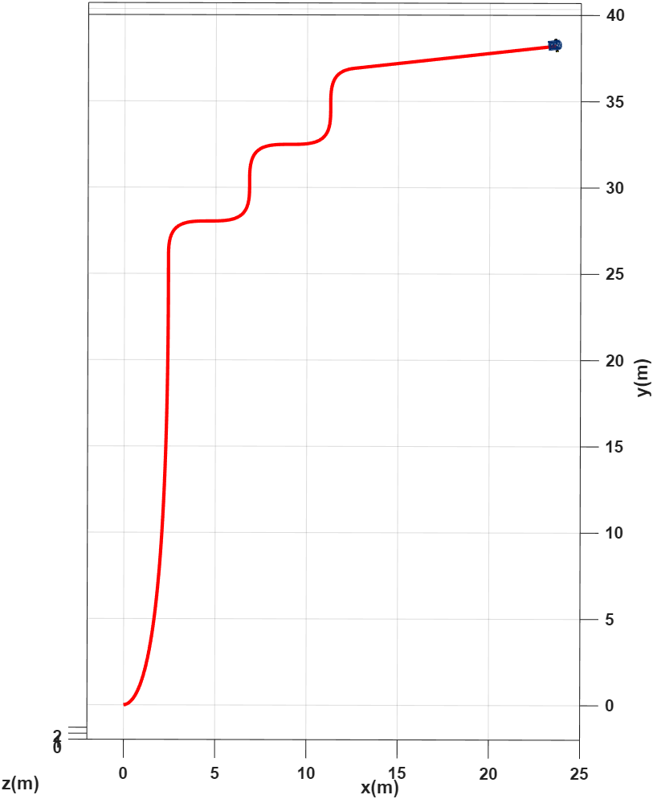
Trayectorias por tramos (funciones a trozos)
Facilitador: PhD Alfredo García Suárez

Slide 7
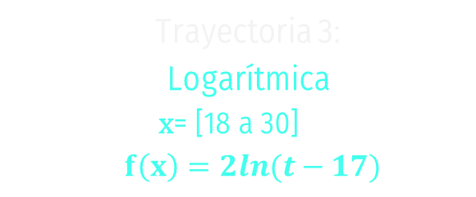
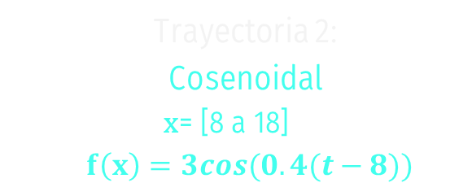
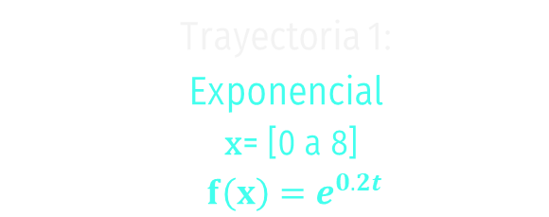
Actividad 3.3 (Trayectorias por Tramos)
1. Utilizar el nuevo repositorio con el nombre: Actividad 3.2 (Evaluación)
2. Implementar el código requerido para generar las siguientes trayectorias a partir de las velocidades angulares y lineales en un plano 2D.
Trayectoria 1:
Exponencial
$\text{x}\text{= [0 }\text{a}\text{ 8]}$
$f\left(x\right)=e^{0.2t}$
Trayectoria 2:
Cosenoidal
$$\text{x}\text{= [}\text{8} \text{a} \text{18}\text{]}$$
$f\left(x\right)=3cos(0.4(t−8))$
Trayectoria 3:
Logarítmica
$$\text{x}\text{= [}\text{18} \text{a} \text{30}\text{]}$$
$f\left(x\right)=2ln(t−17)$
Facilitador: PhD Alfredo García Suárez

Slide 8
Actividad 3.3 (Trayectorias por Tramos)
3. Generar un reporte de los pasos para poder obtener las funciones y graficos de las trayectorias parametrizadas. Incluir el Código en MATLAB
4. Subir el link del repositorio en CANVAS para “Evaluación”
Facilitador: PhD Alfredo García Suárez

Slide 9
Clase Actual
09
-Evaluación
Facilitador: PhD Alfredo García Suárez

Slide 10
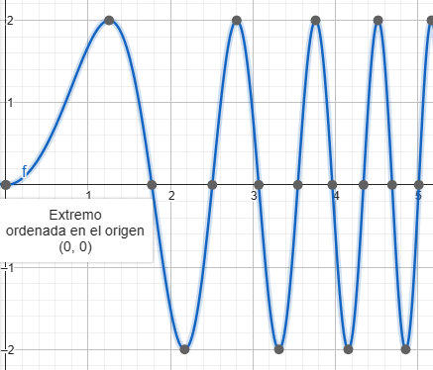

Actividad 4.1 (Evaluación)
1. Crear un nuevo repositorio con el nombre: Actividad 4.1 (Evaluación)
2. Implementar el código requerido para generar las siguientes trayectorias a partir de las velocidades angulares y lineales en un plano 2D.
Trayectoria 1:
X= [0 a 5]
F(x) = 2*sen($x^{2}$)
Facilitador: PhD Alfredo García Suárez

Slide 11
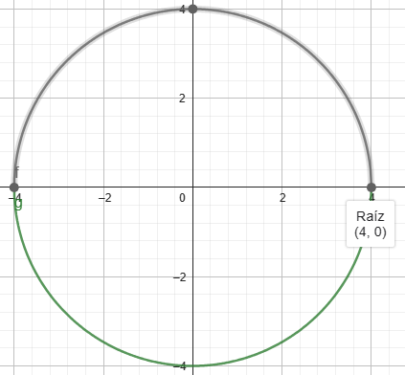

Actividad 4.1 (Evaluación)
Trayectoria 2:
X= [-4 a 4]
F(x) = $x^{2}$ + $y^{2}$ -16
Facilitador: PhD Alfredo García Suárez

Slide 12
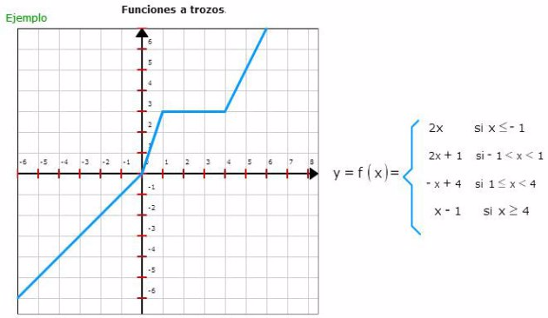
Actividad 4.1 (Evaluación)
Trayectoria 3:
X= [-6 a 6]
Facilitador: PhD Alfredo García Suárez

Slide 13
Actividad 4.1 (Evaluación)
4. Generar un reporte de los pasos para poder obtener las funciones y graficos de las trayectorias parametrizadas. Incluir el Código en MATLAB
5. Subir el link del repositorio en CANVAS para “Evaluación”
Facilitador: PhD Alfredo García Suárez

Slide 14

Fin de la Sesión
Preguntas?
Alfredo.garcias@tec.mx
https://itesm.zoom.us/j/9648719322
Facilitador: PhD Alfredo García Suárez

